Slide 1
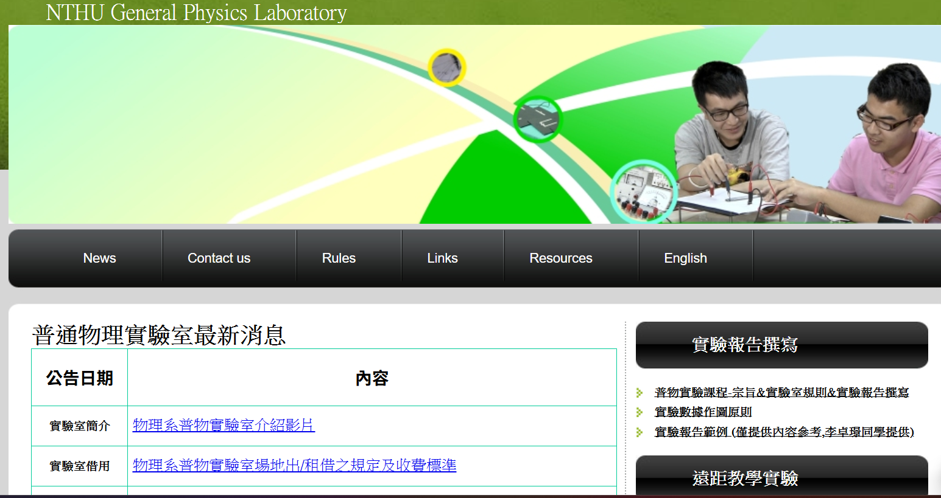
普通物理課程與實驗室
注意事項
課程網頁：www.phys.nthu.edu.tw/~gplab

Slide 2
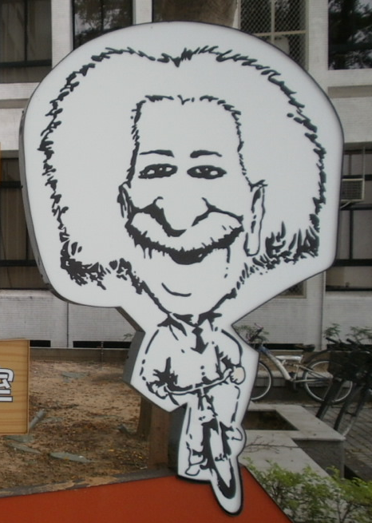
普物實驗課程說明
實驗室規定注意事項
實驗注意事項
普物實驗報告的寫法及注意事項
課程介紹
實驗網站及課程安排介紹
(若課程因故變動將於普物網站上公布，請上課前先確認)
教室位置介紹

Slide 3
一、普物實驗課程簡介
A. 本課程目的：
透過實驗驗證普通物理課程中學習到的各種物理定律和物理現象
訓練學生熟悉實驗的測量方法和操作技術
學習如何解決實驗時所遭遇的各種困難
建立實驗數據分析能力
提升撰寫實驗報告的能力。
普通物理實驗室網站: http://www.phys.nthu.edu.tw/~gplab/
內含：實驗講義、影片與相關儀器說明，最新消息，注意事項，…

Slide 4
一、普物實驗課程簡介
B. 實驗項目：
上學期：主要著重在基本度量、運動學、力學、熱力學和力學波動等古典物理學領域的基本物理實驗；
下學期：則在電學、磁學、電磁學、基本電子儀表之工作原理、電路學和光學等基礎物理實驗的學習。
若需補做實驗者，務必在當次實驗月內完成補做。
請事先向實驗室助理提出申請，且補做實驗時，助教需陪同。

Slide 5
普物實驗上學期課程
實驗編號/名稱 | 實驗室號碼
實驗1：基本度量與數據分析 實驗 | 2F 201 實驗室
實驗2：運動軌跡和相關物理量測量 實驗 | 2F 202 實驗室
實驗3：向心力 實驗 | 3F 318 實驗室
實驗4： 演示A--運動學與力學篇 | 1F 125 實驗室
實驗5：轉動慣量實驗 | 3F 318實驗室
實驗6：碰撞運動實驗  實驗報告檢討與改善 | 1F 130 講解室
實驗7：一維與二維力學振盪及駐波 實驗 | 2F 201 實驗室
實驗8：演示B--轉動力學篇 | 1F 125 實驗室
實驗9：簡諧運動 實驗 | 2F 202 實驗室
實驗10：熱力學實驗 | 2F 201 實驗室
實驗11：演示C--波動力學與熱力學篇 | 1F 125 實驗室

Slide 6
二、實驗室規定注意事項
實驗課禁著拖鞋，請盡量著運動鞋或皮鞋以防儀器掉落砸傷腳。
實驗室禁止飲食，勿丟棄飲料食物或空盒於實驗室(包含走道及廁所)，避免螞蟻及老鼠進駐咬毀電源線或儀器，影響環境與拖延實驗的時間。
實驗前，請務必先清點器材，若有缺件請立即告知助教；實驗後請同學將實驗器材如器材清單上的照片將所有器材歸位，助教以組為單位清點實驗器材，器材若因個人操作失當，造成損壞(非耗損)請同學照價或採購價位賠償。
實驗結束後關電源，冷氣，燈、扇，並告知實驗室人員。
需補做實驗者，請事先向實驗技術助理提出申請。補做時，助教需陪同，並在當次實驗月內完成。(故同學非必要盡量不要請假補做，以免造成同組組員和助教的困難。)

Slide 7
三、實驗注意事項
A. 實驗前預習與準備
實驗預習報告 (普物實驗室網站: http://www.phys.nthu.edu.tw/~gplab/)
務必攜帶自己的實驗講義、計算機及筆電。
遵守實驗室規定。(實驗室上課禁穿拖鞋，禁飲食，打鬧…)
B. 當天實驗開始前
準時上課並簽到(請勿代簽)。
繳交本次實驗預習報告(<2頁/實驗準備)及上次實驗報告 (結報請隔週繳交)。
檢查儀器(有問題立即通知助教或技術員)
C. 實驗中
遵照助教及課本規定進行實驗
注意安全並保護儀器：器材因個人操作失當而損壞(非耗損)，同學需照價或以採購價賠償。
D. 實驗結束，離去前
實驗數據請助教檢查簽名
整理儀器 : 助教以組為單位清點實驗器材，若學生未整理，請助教留下整理
需補做實驗者請事先與實驗室助理提出申請，助教陪同，在當次實驗月內完成。

Slide 8
普物實驗報告的寫法及注意事項
普物實驗報告的寫法及注意事項
花時間好好寫一份實驗報告對科技人是一項很重要的基本訓練，因為雖然您的實驗做得很好，但使如果沒有經過寫報告的過程來記錄、分析、討論，那頂多只能算是對這個實驗完成了一半。
一份好的實驗報告，是別人拿著這份報告，就可以用同樣的方法重做過你的實驗。
☆☆☆★★注意事項：☆☆☆☆★
請尊重智慧財產權。不要抄襲別人的報告，不要將書本影印（或網路上的）的資料直接貼在報告上。
應該自己整理吸收後再寫出來，若實在要貼，請放在附錄，並註明出處。
另外，雖然你在同組同學的合作下得到所需的數據，但是數據的製表及處理應該是每個人自己做的，老師鼓勵同學互相討論、相互切磋，但是請在討論後，自行寫報告，以訓練你的表達能力。
*相關AI使用原則與學術倫理相關規定請參考 實驗室網頁首頁 說明。*

Slide 9
普物實驗報告的寫法及注意事項
封面及紙張大小：封面請用電腦打字。
要有封面。使用 A4 大小的紙寫
用電腦打字、用手寫均可。
切忌抄襲，遵守相關學術倫理。
實驗數據必須實際操作得出。
實驗數據需處理及分析。同組同學，原始數據相同，但處理與分析應自己作。不能以『數據檢查單』取代數據的處理與分析。
要寫實驗結果討論。可另外加上實驗心得。
回答問題要含題目。
若以 word 文書處理器電腦打報告，文件格式如下：
(1) 邊界：上下左右皆為 2 cm
(2) 行距：單行間距
(3) 字型：中文使用標楷體、英文數字使用 Time New Roman
(4) 字體：內文 12或14，標題可斟酌放大
(5) 圖片和表格：皆以「與文字排列」的格式插入
(6) 頁碼：加於頁尾，以置中排列，註明「共 xx 頁 第 yy 頁」。

Slide 10
普物實驗報告的寫法及注意事項
報告內容：
【目的】
這個實驗主要的目的是什麼呢？從這個實驗可以學到什麼呢？（不一定要照講義抄）
【原理】
這個部份應詳盡說明從各種參考資料中找來和本實驗相關的理論背景，並需包括數學過程。 較長的公式推導可以放在附錄中。理論應盡可能寫得簡單清晰。不照講義抄。
【儀器及裝置】【步驟】
不要照講義抄，你實際實驗的步驟是怎麼做，就怎麼寫。
【結果與分析】
必須包含下列各項：
1. 數據表格：原始數據要列於表格中，每一份表格都要有標題並說明內容。
各欄的名稱及測量單位必須註明。
2. 數據處理：各種計算結果的計算方式、過程應該清楚。
3. 作圖：請注意作圖的原則，要說明圖形的意義。
4. 誤差分析及數據解釋：實驗誤差的計算與分析，數據所代表的意義。
需補做實驗者請事先與實驗室助理提出申請，助教陪同，在當次實驗月內完成。

Slide 11
普物實驗報告的寫法及注意事項
【實驗結果及討論】
根據你的數據與分析，彙整出結論。
【實驗問題】
回答實驗講義的問題。
【心得與建議】
從這個實驗中，你學到了什麼？ 有什麼感想或建議事項？包括原理、實驗技術等方面，有哪些問題是你所關心的？可以提出來的？
【參考資料】
你的資料是從哪兒查來的？請在這兒列出來。
【附錄】
如果你有什麼要寫，但不知道放在報告中的什麼部份，就放在附錄裡。推導很長的公式，也可以放在附錄。
需補做實驗者請事先與實驗室助理提出申請，助教陪同，在當次實驗月內完成。

Slide 12
普物實驗上學期課程
實驗編號/名稱 | 實驗室號碼
實驗1: 基本度量與數據分析 實驗 | 2F 201 實驗室
實驗2: 運動軌跡和相關物理量測量 實驗 | 2F 202 實驗室
實驗3: 向心力 實驗 | 3F 318 實驗室
實驗4: 演示A: 運動學與力學篇 | 1F 125 實驗室
實驗5: 轉動慣量實驗 | 3F 318實驗室
實驗6: 碰撞運動實驗 | 2F 202 實驗室
實驗7: 一維與二維力學振盪及駐波 實驗 | 2F 201 實驗室
實驗8: 演示B: 轉動力學篇 | 1F 125 實驗室
實驗9: 簡諧運動 實驗 | 2F 202 實驗室
實驗10: 熱力學實驗 | 2F 201 實驗室
實驗11 演示C: 波動力學與熱力學篇 | 1F 125 實驗室

Slide 13
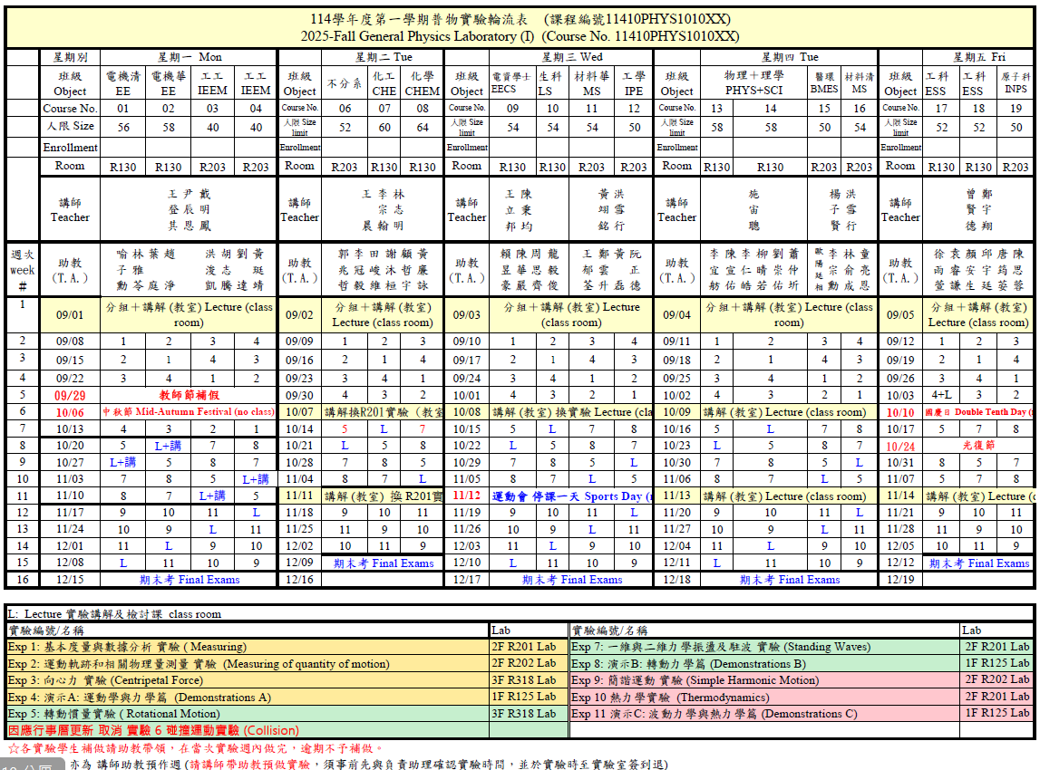
實驗輪流表
http://www.phys.nthu.edu.tw/~gplab/rules.html

Slide 14
普通物理實驗室官網: http://www.phys.nthu.edu.tw/~gplab/
最新消息，注意事項，實驗內容下載…)
普通物理實驗辦公室: 綜三館A區R123
普物實驗室：直撥 03-5742562, 03-5762573
分機 42562, 62573
普物實驗課程負責教授：
戴明鳳 教 授： mftai@phys.nthu.edu.tw, Line ID: mftai
曾賢德 副教授：
實驗室技術助理
李芳瑜助理：實驗課程/網站/帳務/公文
林錦言助理：實驗器材/助教徵求
跨領域科學教育中心 辦公室 綜三館A區 R123、R132

Slide 15
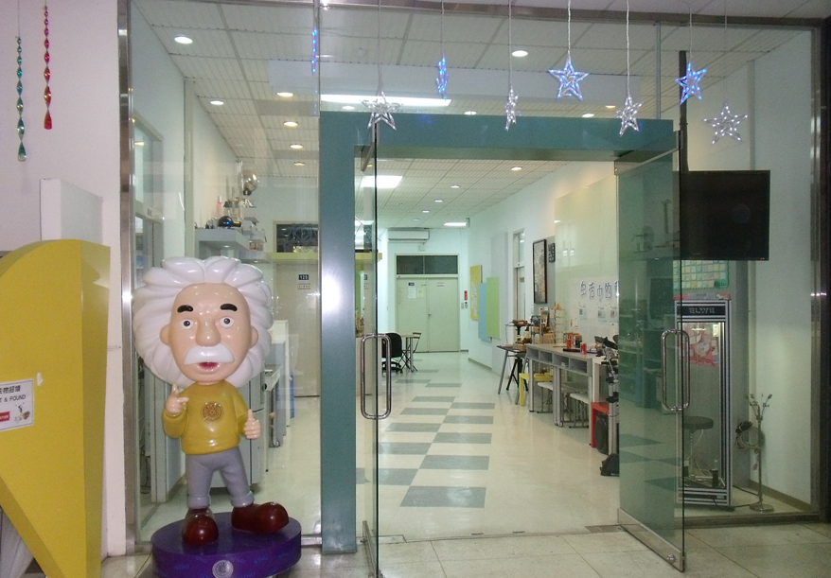

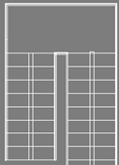
實驗室配置
逃生門
R123
辦公室
R125
演示
實驗室
電話機房
R132
辦公室
演示與工作室
R130
講解教室
綜三館 A區1F

Slide 16
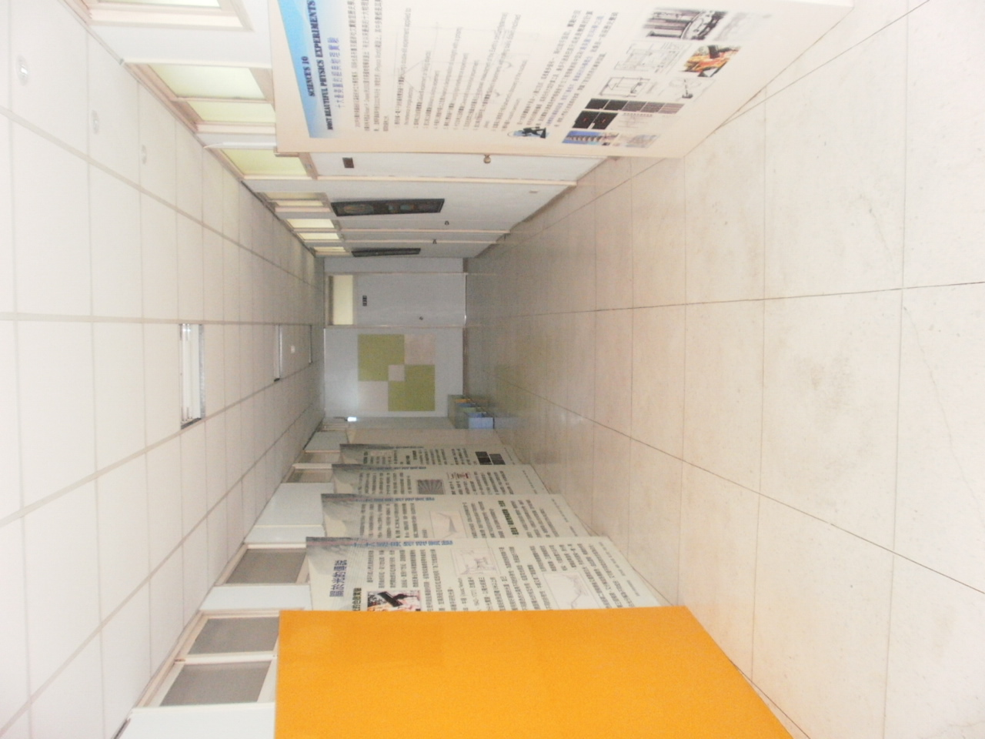
實驗室配置
R202
實驗室
3F 318
實驗室
數學系
Sp.ark
R203
講解教室
R201
實驗室
器材室
器材室
科教小教室
R210
雷切室
3F
辦公室
綜三館 A區2F
綜三館 A區3F

Slide 17
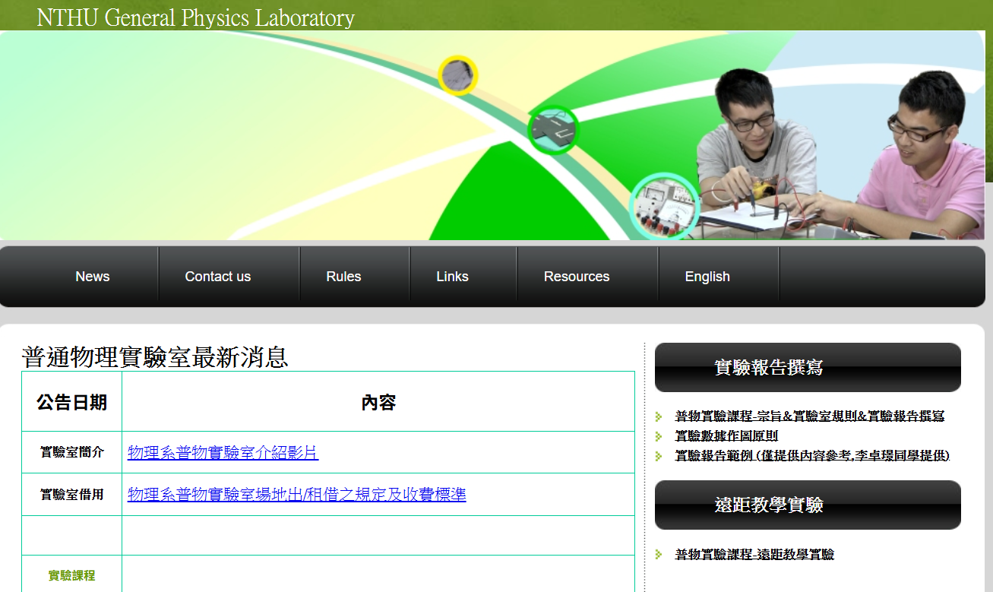
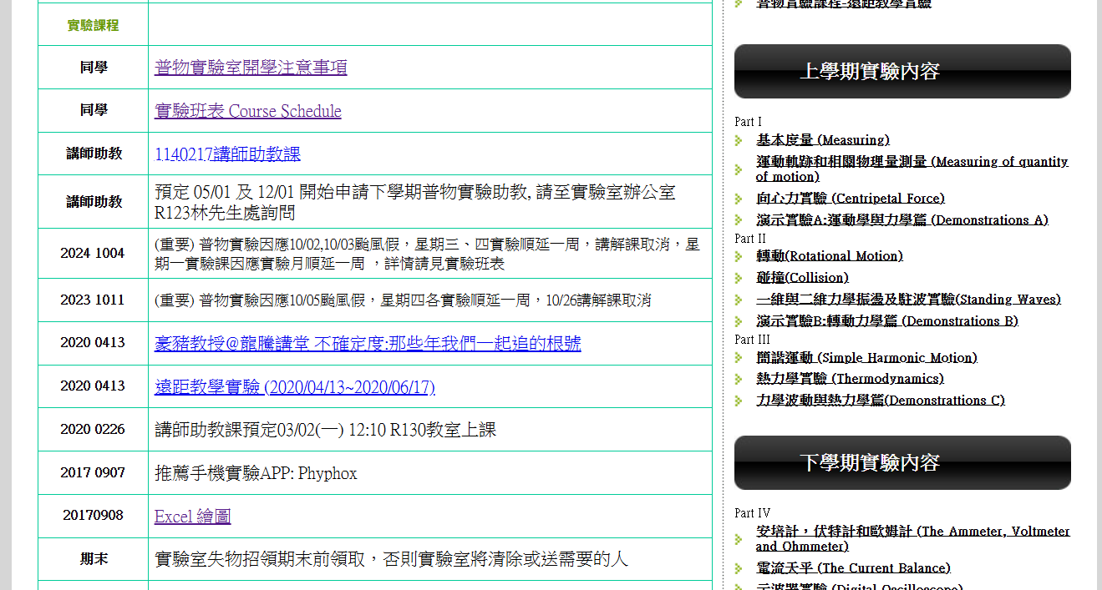
實驗注意事項 (第一周須知)
學生自備:
筆電，手機(攝影…)
實驗前需熟悉
熟悉數據處理及繪圖軟體 (EXCEL…) (可參考實驗網頁/News/20170908/ EXCEL 繪圖 How to use EXCEL)
實驗三向心力會使用”直流電源供應器”，請熟悉其操作方式，定電壓CV/定電流CC的不同處及設定。
運動學相關實驗均可錄影分析: Tracker(免費軟體)/Logger Pro分析軟體(校園版)
各器材使用手冊/軟體
可於普物實驗網站/resource 處download.

Slide 18
實驗成績計算方式
依教授或講師公告為準
1. 小考 (10%)
2. 預報 (20%)
3. 實驗/結報 (50%)
4. 期末考 (20%)
-加減分: 實驗態度與課堂表現
(違反實驗室規定扣分, 需先告知學生)
每次實驗報告成績須於1-2周內給學生
班平均分 80~84，平均若過高或需調分，給學生看總成績前，請與教授討論後再送出。

Slide 19

數位學習系統
計算機與通訊中心 / 學習科技組 /教學服務 / 數位學習系統
108學年度下學期提供 Moodle 升級版： e-Learn數位學習平台
109學年度下學期提供 iLMS 升級版： e-eclass數位學習平台

Slide 20
AI 使用原則與學術倫理
隨著人工智慧（AI）在教育與研究領域的快速發展，課程允許學生在合理範圍內使用 AI 工具（如 ChatGPT、程式生成輔助工具、數據分析平台等）來協助學習。
但為確保學術誠信與有效學習，學生在使用 AI 時必須遵循以下原則：
1. 輔助而非取代
AI 工具可用於參考資料的蒐集、程式碼除錯、實驗設計發想或數據可視化，但不得完全取代課程學習中獨立思考與實作的過程。
所有實驗紀錄、分析與報告撰寫必須以學生自身理解為基礎，並自行完成數據處理與分析。
2. 清楚標示註明：
實驗報告、簡報或程式中使用了 AI 生成內容（例如文字、圖片、程式碼），學生須於適當位置註明是「使用 AI 工具輔助」，並簡述使用目的與範圍。
嚴禁將若在AI 生成的內容直接當作個人原創成果而未加說明。

Slide 21
3. 避免學術不端：
嚴禁利用 AI 進行抄襲、偽造數據、篡改實驗結果或製作不實報告。
若被發現違反規範，將依照校方學術倫理規範處理。
4. 強化批判思考：
AI 提供的資訊並非完全正確或適用，學生需具備科學判斷力，對 AI 輔助結果進行驗證、修正與批判。
在課程中，教師將引導學生思考 AI 的適當應用，以及其可能帶來的限制與偏誤。
5. 尊重智慧財產權：
使用 AI 工具產生的內容若涉及他人著作或資料來源，需依規範正確引用與標註。
嚴禁未經授權使用受版權保護的數據、圖片或程式。

Slide 22
講師助教 注意事項

Slide 23
講師助教注意事項
請確實預做實驗。
請確實檢查學生器材是否歸位。
學生補做需在場。
未參加講師助教課或違反實驗室規定，將會扣薪 。
當表現良好時，可評選優良助教(獎金)。

Slide 24
增設[元課程]
eLearning 有提供課程合併的服務，若有並班的需求，可寄信請計中elearn 管理員增設[元課程]將2班合併為一班來處理。
elearn@my.nthu.edu.tw
---信件
Subject: eLearn普通物理實驗元課程申請 eLearn員好： 已告知開課老師，想麻煩增設 [元課程] 普通物理實驗一_11410PHYS101001-04。 課程名字：普通物理實驗一 開課教師：戴明鳳 科號：11010PHYS101001 科號：11010PHYS101002 科號：11010PHYS101003 科號：11010PHYS101004
助教姓名與學號： 鍾OO 107000XXX 李OO 106000XXX 陳OO 109000XXX 林OO 107000XXX 陳OO 107000XXX 謝謝 OOO敬上
---合併後課程名
---原課程名，教師，待合併科號
---合併後所有助教與學號

Slide 25
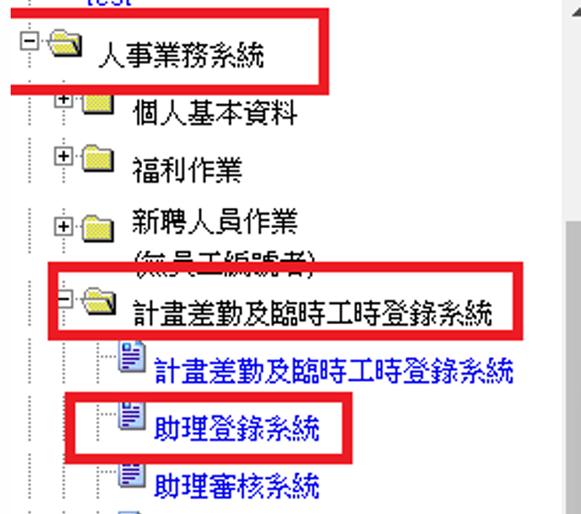
薪資申請_{-請注意信件通知}
【研究生助教】
記得拿學習計畫書填寫，表單會放在實驗簽到單旁。
若有薪資問題可詢問物理系系辦姚小姐(#31385)
學習型:
研究生助教獎助金登錄通知
填寫資訊及需上傳的文件請參考附件，請再上傳後來信提醒建如審核，謝謝：）
【助理登錄系統步驟】
*Step1_請用chrome登入：校務資訊系統-->「計畫差勤及臨時工時登錄系統」-->「助理登錄系統」
*Step2_資料登錄(請參考附件p.2)&請本人及授課老師簽名後，將文件上傳至「助理登錄系統」－歷史功能（右側紅色＋的橘色mark）－申請單歷史－藍色雲端
勞保型:
若希望走勞保的研究生TA，請盡快抽空直接到物理系辦登錄喔

Slide 26
【大學生助教】
收到系辦通知後，待簽文件會放在實驗簽到單旁

